Slide 1



Φυσική ΙΙ
Ενότητα 6: Ηλεκτρικό Ρεύμα, Αντίσταση, Κυκλώματα Συνεχούς Ρεύματος
Ιωάννης Γκιάλας
Τμήμα Μηχανικών Οικονομίας και Διοίκησης

Slide 2
Άδειες Χρήσης
Το παρόν εκπαιδευτικό υλικό υπόκειται σε άδειες χρήσης Creative Commons.
Για εκπαιδευτικό υλικό, όπως εικόνες, που υπόκειται σε άλλου τύπου άδειας χρήσης, η άδεια χρήσης αναφέρεται ρητώς.

Slide 3
Χρηματοδότηση
Το παρόν εκπαιδευτικό υλικό έχει αναπτυχθεί στα πλαίσια του εκπαιδευτικού έργου του διδάσκοντα.
Το έργο «Ανοικτά Ακαδημαϊκά Μαθήματα στο Πανεπιστήμιο Αιγαίου» έχει χρηματοδοτήσει μόνο τη αναδιαμόρφωση του εκπαιδευτικού υλικού.
Το έργο υλοποιείται στο πλαίσιο του Επιχειρησιακού Προγράμματος «Εκπαίδευση και Δια Βίου Μάθηση» και συγχρηματοδοτείται από την Ευρωπαϊκή Ένωση (Ευρωπαϊκό Κοινωνικό Ταμείο) και από εθνικούς πόρους.

Slide 4
Στόχοι διάλεξης
Θα μελετήσουμε κίνηση φορτίων
Τι είναι το ηλεκτρικό ρεύμα και να το συγκρίνει με την πυκνότητα ρεύματος.
Η σχέση που υπάρχει μεταξύ της διαφοράς δυναμικού και ρεύματος μέσω της αντίστασης.
Διάκριση μεταξύ του ορισμού της αντίστασης και του νόμου του Ohm.
Η έννοια της ηλεκτρεγερτικής δύναμης
Εφαρμογή των παραπάνω βασικών εννοιών στην επίλυση κυκλωμάτων με αντιστάσεις και πυκνωτές.
Περιγραφή μερικών από τα βασικά όργανα που χρησιμοποιούνται στις ηλεκτρικές μετρήσεις.

Slide 5
Γενικά
Κίνηση ηλεκτρονίων μέσα σε αγωγό με την επήρρεια ηλεκτρικού πεδίου ή στην απουσία ηλεκτρικού πεδίου.
Ηλεκτρικό πεδίο μέσα σε αγωγό.
Μηχανικό ανάλογο
Ταχύτητα κίνησης ηλεκτρονίων (10⁶ m/s, ταχύτητα διολίσθησης 0.001 m/s, ταχύτητα διάδοσης σήματος c)
Φορείς κίνησης (ρεύματος)

Slide 6
Ηλεκτρικό ρεύμα
1 Α (Ampere) =1 Cb·s⁻¹
Η σύμβαση που έχει γίνει, η οποία έχει ιστορικές ρίζες, είναι ότι το ρεύμα ρέει προς την κατεύθυνση που θα εκινείτο ένα θετικό φορτίο. Βέβαια, τέτοιο πράγμα δεν υπάρχει, τουλάχιστον στους μεταλλικούς αγωγούς. Αυτό που μπορούμε να πούμε είναι ότι η κατεύθυνση του ρεύματος (πού δείχνει το βέλος) είναι αντίθετο στην κατεύθυνση διολίσθησης των ηλεκτρονίων.

Slide 7
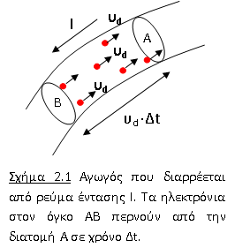
Μία έκφραση για το ρεύμα
Πόσα ηλεκτρόνια (Ν) θα περάσουν από την διατομή Α σε χρόνο Δt;
Αριθμός ηλεκτρονίων ανά μονάδα όγκου n
Όγκος A(υ_{d}Δt)

Slide 8
Πυκνότητα ρεύματος, αγωγιμότητα
Μεγαλύτερη λεπτομέρεια στο πώς κινούνται τα ηλεκτρόνια μέσα σε αγωγό. Μπορεί σε ένα σημείο της διατομής του αγωγού να περνούν περισσότερα και σε άλλο λιγότερα ηλεκτρόνια
Πυκνότητα ρεύματος

Slide 9
Παράδειγμα
Θεωρείστε έναν χάλκινο κυλινδρικό αγωγό ακτίνας 2 mm που διαρρέεται από ρεύμα έντασης 5 Α. (α) Υπολογίστε την πυκνότητα ρεύματος (β) Υπολογίστε την ταχύτητα διολίσθησης των ηλεκτρονίων. Δίνεται η πυκνότητα του χαλκού, 8.95 g/cm³

Slide 10
Απάντηση
(α) Το εμβαδόν της διατομής του αγωγού είναι
Η πυκνότητα ρεύματος είναι

Slide 11
(β) Έχουμε υπολογίσει την πυκνότητα ρεύματος, γνωρίζουμε το φορτίο του ηλεκτρονίου, άρα χρειαζόμαστε τον n, τον αριθμό ηλεκτρονίων ανά μονάδα όγκου.
Από τον περιοδικό πίνακα των στοιχείων βρίσκουμε ότι ο χαλκός έχει ένα ηλεκτρόνιο ανά άτομο στην εξωτερική στοιβάδα. Η γραμμομοριακή μάζα του χαλκού Μ = 63.5 g/mole. Επίσης το μόριο του χαλκού είναι μονοατομικό.
Υπενθύμιση Ένα γραμμομόριο (mole) υλικού είναι ποσότητα υλικού που περιέχει Ν_{Α} μόρια, όπου Ν_{Α}=6.023×10²³ μόρια/mole είναι ο αριθμός του Avogadro.
Ο αριθμός των γραμμομορίων ανά μονάδα όγκου είναι

Slide 12
Ο αριθμός των ηλεκτρονίων ανά μονάδα όγκου είναι
Αντικαθιστώντας τις αριθμητικές τιμές έχουμε

Slide 13
Εφαρμογή
Υπολογίστε τη ένταση του ρεύματος στην περίπτωση που 6×10¹¹ ηλεκτρόνια διέρχονται από μία ορισμένη διατομή ενός αγωγού σε κάθε δευτερόλεπτο.

Slide 14
Εφαρμογή
Μία χάλκινη ράβδος έχει διατομή 100 cm² και διαρρέεται από ρεύμα πυκνότητας 1000 A/cm². (α) Ποιο είναι το ολικό ρεύμα στην ράβδο; (β) Πόσο φορτίο διαρρέει μία διατομή της ράβδου ανά δευτερόλεπτο;

Slide 15
Αντίσταση
Αγωγοί, μονωτές, διαφορετική συμπεριφορά όταν εφαρμοσθεί διαφορά δυναμικού
Ohm (Ω). 1Ω = 1Volt·Ampere⁻¹=1 V· A⁻¹

Slide 16
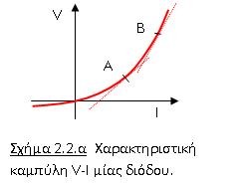
Σχέση V-I
Η αντίσταση είναι η κλίση της καμπύλης

Slide 17
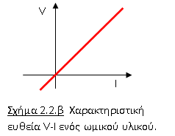
Νόμος του Ohm
Για μία κατηγορία υλικών, που λέγονται ωμικά υλικά, και περιλαμβάνουν τα μέταλλα, το ρεύμα που διαρρέει το σώμα είναι ανάλογο της διαφοράς δυναμικού στα άκρα, έχουν δηλαδή, σταθερή αντίσταση.
σ: Ειδική αγωγιμότητα

Slide 18
Ο νόμος του Ohm γράφεται
Όπου αντίσταση είναι
(χαρακτηριστικό της συγκεκριμένης αντίστασης
Και η ειδική αντίσταση
(χαρακτηριστικό του υλικού)

Slide 19
Τιμές Ειδικής αντίστασης

Slide 20
Παράδειγμα
Ένα σύρμα φτιαγμένο από κράμα Νικελίου Χρωμίου έχει μήκος 1 m και διατομή 1 mm². Eφαρμόζουμε τάση 3 V στα άκρα του και μετράμε το ρεύμα που το διαρρέει και είναι 6 Α. Πόση είναι η αγωγιμότητα του υλικού αυτού;

Slide 21
Ηλεκτρική ενέργεια και ισχύς
Γενική σχέση για την κατανάλωση ισχύος από φορτίο που διέρχεται μέσα από ηλεκτρικό πεδίο
Αν το φορτίο κινείται μέσα σε υλικό αντίστασης R, καταναλώνει ενέργεια (θερμικές ή ωμικές απώλειες)

Slide 22
Παράδειγμα
Μία αντίσταση έχει ταξινομηθεί σαν 27 Ω, ¼ W. Ποια είναι η μέγιστη επιτρεπόμενη τάση λειτουργίας της αντίστασης; Ποια είναι το μέγιστο ρεύμα που μπορεί να περάσει μέσα από την αντίσταση;
Λύση
Οι αντιστάσεις (στοιχεία ηλεκτρονικών κυκλωμάτων) συνήθως ταξινομούνται με βάση την τιμή της ηλεκτρικής τους αντίστασης και της μέγιστης ισχύος που μπορούν να υποστούν.
Αφού , μέγιστη ισχύς συνεπάγεται και μέγιστο ρεύμα.
Επίσης, επειδή, , μέγιστη ισχύς συνεπάγεται και μέγιστη τάση λειτουργίας. Άρα έχουμε ότι

Slide 23
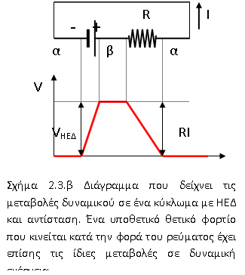
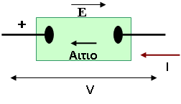
Ηλεκτρεγερτική δύναμη
Υποτιθέμενο θετικό φορτίο διαρρέει κύκλωμα από ψηλότερο σε χαμηλότερο δυναμικό
Πώς θα συντηρηθεί η κίνηση;

Slide 24
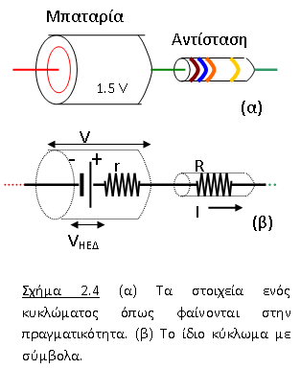
Εσωτερική αντίσταση και αντίσταση φόρτου
Στο κύκλωμα

Slide 25
Ο ρυθμός παροχής ενέργειας ανά δευτερόλεπτο από την μπαταρία
ισούται
με τον ρυθμό κατανάλωσης της ενέργειας ανά δευτερόλεπτο από τις αντιστάσεις, εσωτερική και εξωτερικές
Η ηλεκτρεγερτική δύναμη (ΗΕΔ) ορίζεται σαν τον λόγο της παρεχόμενης ισχύος προς το ρεύμα που εγκαθίσταται.

Slide 26
ΗΕΔ και πολική τάση
Πολική τάση V
H ΗΕΔ είναι μία διαφορά δυναμικού και μετριέται σε Volt.
Η ΗΕΔ συμβολίζεται με ένα βέλος που κατευθύνεται από τον αρνητικό στον θετικό πόλο.

Slide 27
Παράδειγμα
Δίνεται μία μπαταρία 12 V. Η διαφορά δυναμικού στους πόλους της μπαταρίας όταν συνδεθεί σε εξωτερικό κύκλωμα είναι V = 9.7 όταν αποδίδει ισχύ 20 W στην αντίσταση φόρτου R. (α) Προσδιορίστε την R (β) Προσδιορίστε την εσωτερική αντίσταση r.
Λύση
Εννοούμε μία μπαταρία με ηλεκτρεγερτική δύναμη V_{ΗΕΔ} =12 V (Δηλαδή, η μπαταρία δημιουργεί 12 W ισχύος για κάθε 1 A ρεύματος που παρέχει)

Slide 28
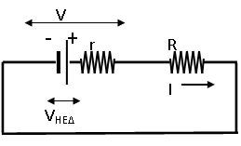
Στα άκρα της αντίστασης φόρτου επικρατεί διαφορά δυναμικού V. Αφού της αποδίδεται ισχύς P=20 W, θα ισχύει ότι

Slide 29
Παράδειγμα
Αν μία λάμπα έχει ένδειξη 60 W, 220 V, τι ρεύμα τραβάει; Ποια είναι η αντίσταση του νήματος

Slide 30
Παράδειγμα
Ένας λαμπτήρας φακού συνδέεται με μία μπαταρία που διατηρεί μία σταθερή διαφορά δυναμικού 1.5 V στα άκρα του. Εάν το ρεύμα που διαρρέει τον λαμπτήρα είναι 0.3 Α, ποια είναι η αντίσταση του λαμπτήρα; Ποιο θα είναι το μέτρο του ρεύματος που θα διαρρεύσει τον λαμπτήρα αν η αντίσταση του αντικατασταθεί από άλλη με την μισή τιμή;
Για δεδομένη διαφορά δυναμικού όταν η αντίσταση υποδιπλασιασθεί, το ρεύμα θα γίνει διπλάσιο.

Slide 31
Παράδειγμα
Μία εξαντλημένη μπαταρία φακού των 3 V έχει μία εσωτερική αντίσταση 10 Ω. Υπολογίστε την ισχύ που καταναλώνεται σε μία λάμπα με αντίσταση 4 Ω και τροφοδοτείται από την συγκεκριμένη μπαταρία. Επαναλάβετε τον υπολογισμό για μία καινούργια μπαταρία (η εσωτερική αντίσταση μίας καινούργιας μπαταρίας είναι πρακτικά μηδέν). Η αντίσταση της λάμπας είναι ανεξάρτητη από το ρεύμα.

Slide 32
Λύση
Η ισοδύναμη αντίσταση του κυκλώματος είναι 14 Ω (αντιστάσεις σε σειρά). Το ρεύμα που διαρρέει το κύκλωμα είναι
Άρα η ισχύς που καταναλώνεται στην λάμπα είναι
Όταν η μπαταρία είναι καινούργια τότε η εσωτερική αντίσταση είναι μηδέν. Σε αυτή την περίπτωση, το ρεύμα που διαρρέει το κύκλωμα είναι
και η ισχύς που καταναλώνεται στην λάμπα είναι

Slide 33
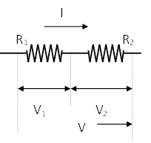
Συνδεσμολογία αντιστάσεων σε σειρά

Slide 34
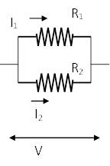
Συνδεσμολογία αντιστάσεων παράλληλα

Slide 35
Κανόνες του Kirchhoff - Έννοιες
Βρόχος είναι μία κλειστή διαδρομή σε ένα κύκλωμα. Ένα φορτίο αρχίζει και τερματίζει στο ίδιο σημείο. Σε έναν βρόχο μπορούν να υπάρχουν και πυκνωτές. Όμως σε αυτή την περίπτωση μιλάμε για μεταβαλλόμενα ρεύματα που δεν μας ενδιαφέρουν πολύ σε αυτό το εισαγωγικό επίπεδο. (Θα δούμε πάντως κάποια απλά παραδείγματα στα επόμενα). Όταν η διαφορά δυναμικού στα άκρα του πυκνωτή δεν μεταβάλλεται τότε ο πυκνωτής συμπεριφέρεται σαν ανοικτός διακόπτης του κυκλώματος.
Κόμβος σε ένα κύκλωμα είναι ένα σημείο όπου συναντώνται τρία ή περισσότερα ρεύματα. Είναι το κοινό σημείο δύο ή περισσότερων βρόχων.
Κλάδος ενός κυκλώματος είναι ένα κομμάτι κυκλώματος ανάμεσα σε δύο κόμβους.

Slide 36
Κανόνες του Kirchhoff
Το άθροισμα των ρευμάτων που κατευθύνονται σε έναν κόμβο πρέπει να ισούται με το άθροισμα των ρευμάτων που απομακρύνονται από τον κόμβο.
Το αλγεβρικό άθροισμα των μεταβολών δυναμικού γύρω από έναν βρόχο είναι μηδέν.
Ένα θετικό φορτίο που εξ ορισμού κινείται κατά την φορά του ρεύματος, όταν περνάει από μία αντίσταση χάνει ενέργεια και δυναμικό (ΔV<0) ενώ όταν περνάει από ΗΕΔ κερδίζει ενέργεια, και άρα αυξάνει το δυναμικό (ΔV>0).

Slide 37
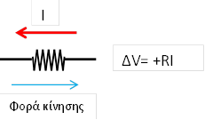
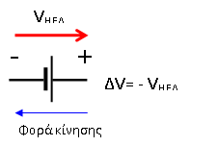
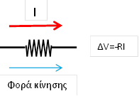
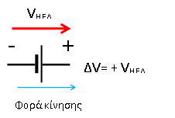
Πρόσημα στους κανόνες του Kirchhoff

Slide 38
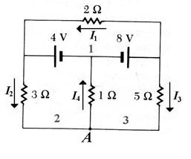
Εφαρμογή
Να προσδιορισθούν οι τιμές του ρεύματος που διαρρέουν τις αντιστάσεις του παρακάτω κυκλώματος

Slide 39
Λύση
Εφαρμόζοντας τον δεύτερο κανόνα του Kirchhoff στον βρόχο 1 έχουμε:
Για τους βρόχους 2 και 3 έχουμε αντίστοιχα
Πολλαπλασιάζοντας επί 2 και αφαιρώντας κατά μέλη

Slide 40
Εφαρμόζοντας τον δεύτερο κανόνα του Kirchhoff στον εξωτερικό βρόχο προκύπτει ότι
Τέλος, από τον πρώτο κανόνα του Kirchhoff στον κόμβο Α προκύπτει ότι
Τελικά

Slide 41
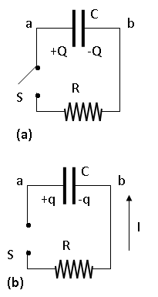
Κυκλώματα RC
Αποφόρτιση πυκνωτή

Slide 42
Σταθερά χρονου

Slide 43
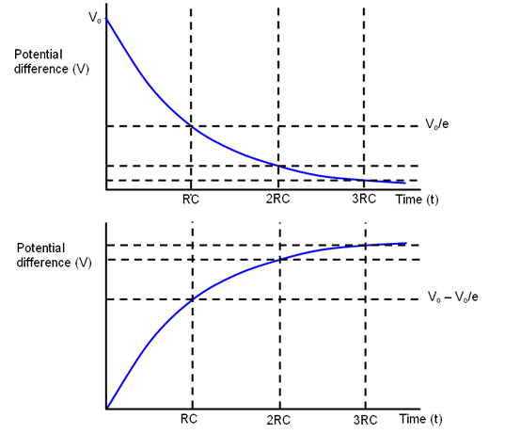
Γραφήματα φόρτισης, εκφόρτισης πυκνωτού
Εκφόρτιση
Σε χρόνο τ=RC
Φόρτιση

Slide 44
Παράδειγμα
Πυκνωτής με χωρητικότητα C=250 pF είναι φορτισμένος με φορτίο 25 nC. Ένα βολτόμετρο με εσωτερική αντίσταση 1 ΜΩ συνδέεται με τον πυκνωτή. (α) Ποια είναι η σταθερά χρόνου του κυκλώματος; (β) Ποιο είναι το ρεύμα που διαρρέει τον πυκνωτή αμέσως μετά την σύνδεση του βολτόμετρου; (γ) Πόσο φορτίο έχει απομείνει στον πυκνωτή μετά από 1ms;

Slide 45
Λύση

Slide 46
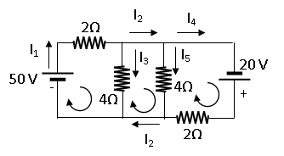
Παράδειγμα
Για το παράπλευρο κύκλωμα υπολογίστε την ισχύ που καταναλώνεται σε κάθε αντίσταση

Slide 47
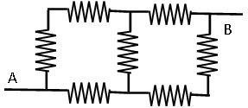
Παράδειγμα
Αν όλες οι αντιστάσεις έχουν την ίδια τιμή, υπολογίστε την ισοδύναμη αντίσταση μεταξύ των σημείων Α και Β.

Slide 48
Παράδειγμα
Ένα βολτόμετρο συνδέεται στους πόλους μίας μπαταρίας και έχει ένδειξη 11 V. Εάν συνδέσουμε μία αντίσταση φόρτου 10 Ω στην ίδια μπαταρία ρέει ρεύμα 1 Α. Υπολογίστε την εσωτερική αντίσταση της μπαταρίας.

Slide 49
Παράδειγμα
Θεωρείστε το κύκλωμα του σχήματος 2.6. Βρείτε την τιμή του ρεύματος σαν κλάσμα του ρεύματος Ι_{max} μετά από 2τ, 5τ, 10τ. Επίσης υπολογίστε την ισχύ που απελευθερώνεται σαν θερμότητα στις ίδιες χρονικές στιγμές αν R=1 MΩ, C=750 pF, και Q=6 μC.

Slide 50
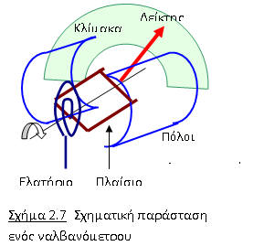
Όργανα ηλεκτρικών μετρήσεων
Αρχή λειτουργίας γαλβανόμετρου
Στην ίδια αρχή βασίζονται και τα (αναλογικά) βολτόμετρα και αμοπερόμετρα

Slide 51
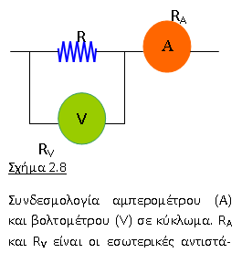
Συνδεσμολογία αμπερόμετρων, βολτόμετρων
Βολτόμετρο Μεγάλη εσωτερική αντίσταση
Αμπερόμετρο: Μικρή εσωτερική αντίσταση

